Slide 2
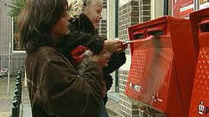
Hoe gaat een brief van
brievenbus naar brievenbus?

Slide 3
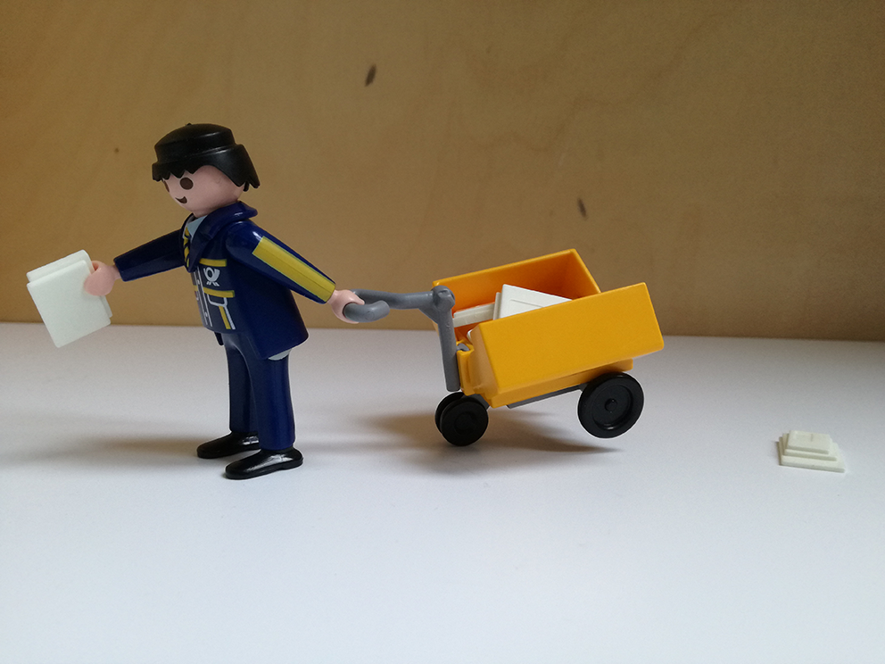
De postbode is
een belangrijke brief verloren!

Slide 4
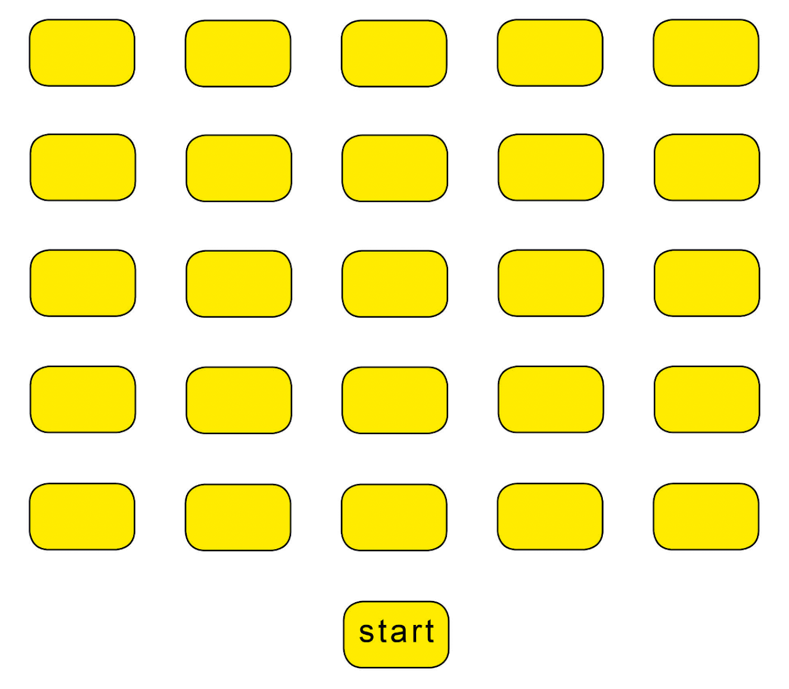
Hoe werkt het levend programmeren?

Slide 5
Programmeer de postbode met kaarten

Slide 6
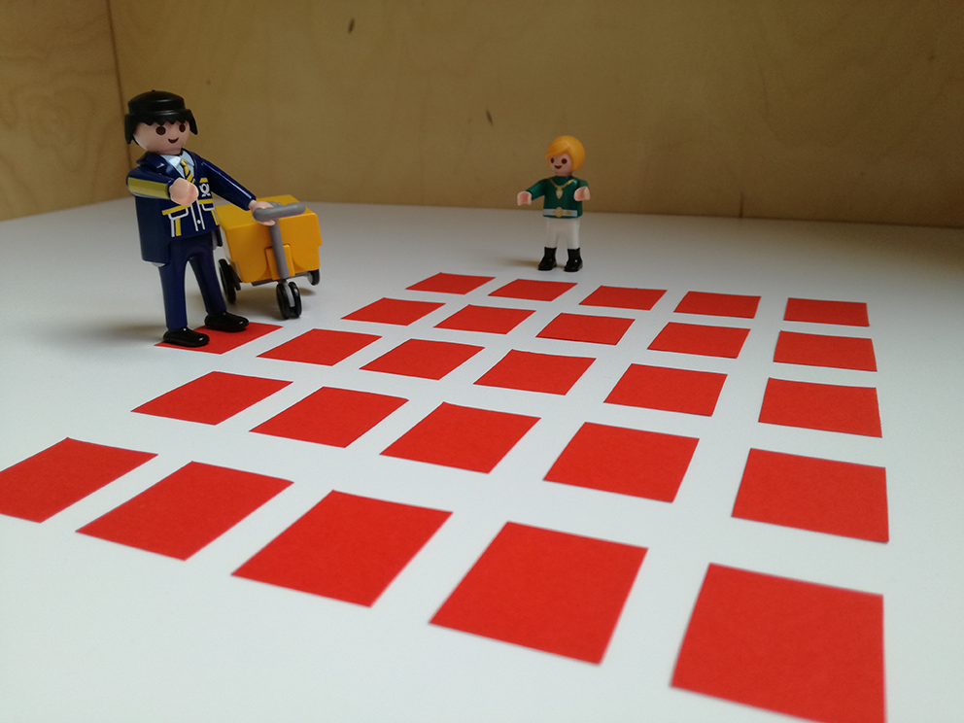
Of zeg wat de postbode moet doen

Slide 7
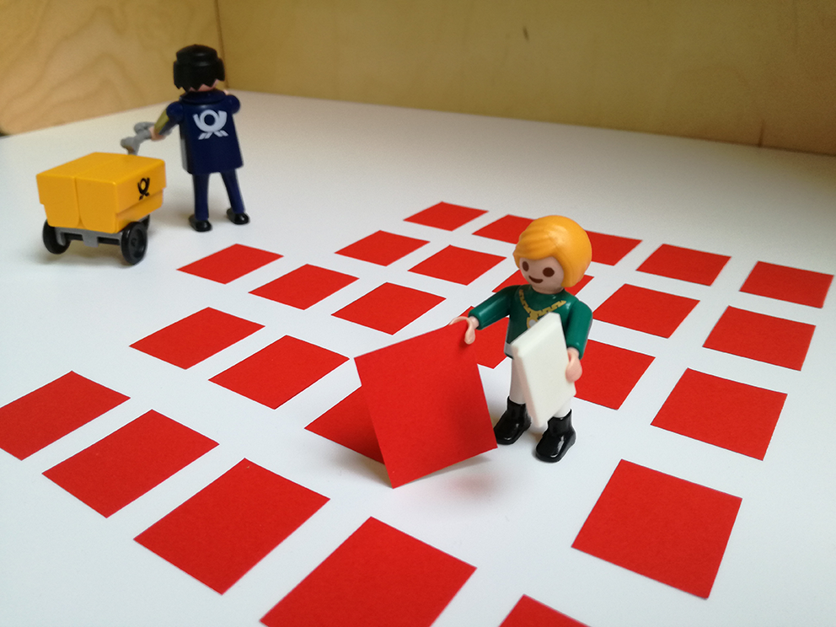
We gaan het spel
een paar keer
samen oefenen

Slide 8
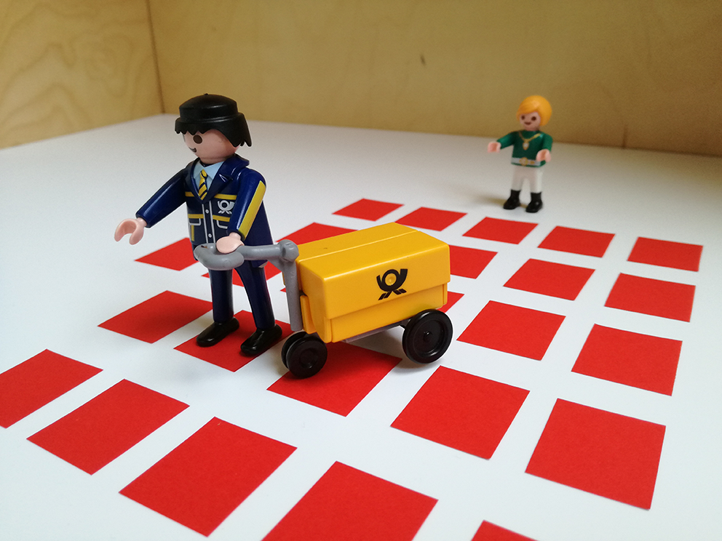
Je kunt nu zelf
het spel spelen

Slide 9
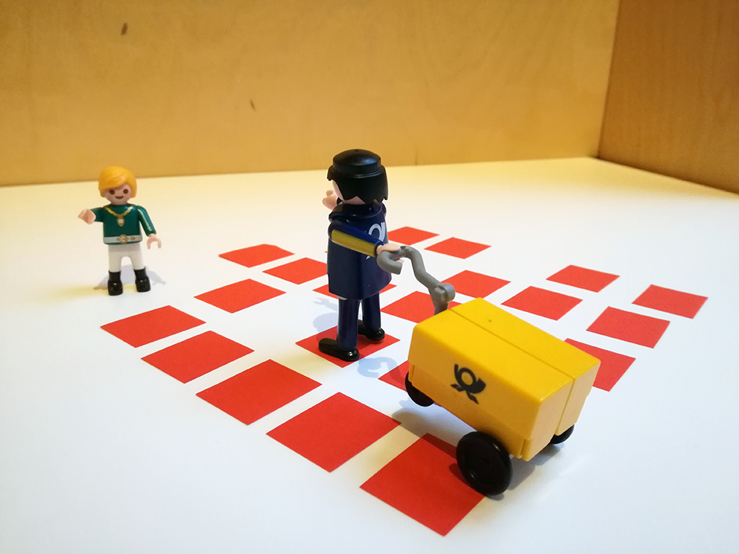
Je kunt het spel
op verschillende manieren moeilijker maken

Slide 10
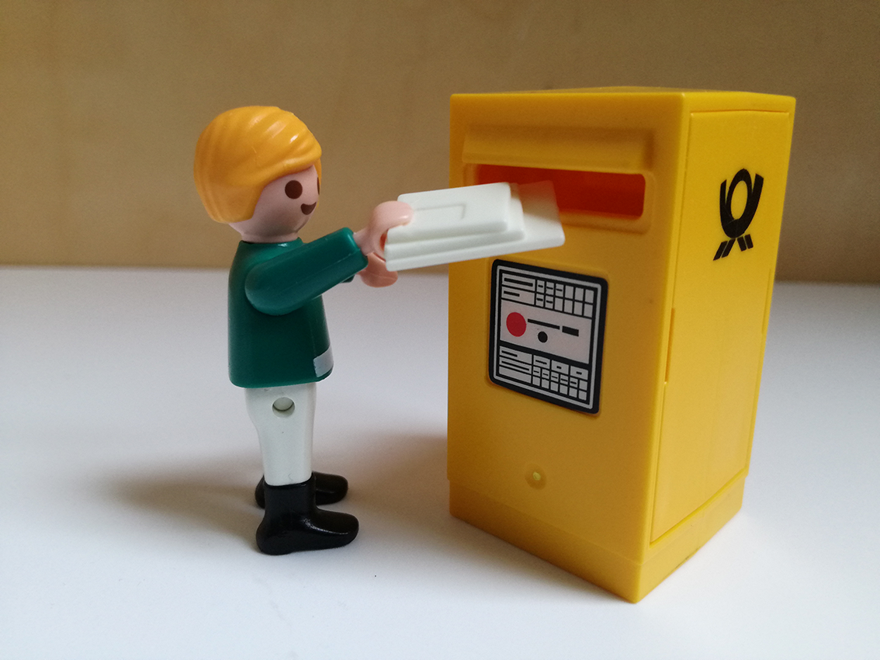
We hebben geoefend met het maken van een stappenplan (een algoritme)

Slide 11
Hoe wordt post in de toekomst bezorgd?

